Slide 1

点击添加文本
基于局部综合的自然图像质量评价方法研究
点击添加文本
2016年9月8日
点击添加文本
答辩人：王焱
点击添加文本

Slide 2
一
选题背景
二
研究思路
目 录
Contents
三
研究内容
四
研究方案

Slide 3

一、选题背景
一、选题背景
立论依据
图像是一种重要的信息来源，是人类社会活动中最常用的信息载体，其质量的好坏影响到人们的主观感受和信息量获取，所以对图像质量的评价和研究在近年来受到了广泛的重视。
图像质量评价可以分为主观评价方法和客观评价方法。主观评价方法最为直观，但其稳定性和重复性较差，所以客观评价在实际应用中有更为重要的价值。
研究目的
在没有参考图像的条件下对一幅自然图像的质量进行客观评价
用指标量化对算法进行量化，提出最适合水下图像质量评价的方法

Slide 4
二、研究思路
1
根据图像选择适合的评价方法
1
根据是否需要参考图像
根据是否已知失真类型
根据是否已知主观评分
2
3
对质量评价方法进行衡量
2
1
衡量算法的性能指标
2
典型图像数据库

Slide 5
二、研究思路
FR-IQA
全参考
根据是否需要参考图像
根据是否已知失真类型
根据是否已知主观评分
IQA
质量评价方法
RR-IQA
半参考
NR-IQA
无参考
DA-IQA
失真已知
DU-IQA
失真未知
DA-OA-IQA
主观评分已知
DU-OU-IQA
主观评分未知

Slide 6
二、研究思路
均方根误差
Pearson
相关系数
性能指标
Spearman
秩相关系数
Kendall
秩相关系数
离出率

Slide 7
二、研究思路
IVC
法国南特中央理工大学（2005）
LIVE
美国德克萨斯大学奥斯汀分校的电气与计算机工程系与心理学系联合建立（2006）
典型数据库
TID2008
乌克兰国家航空航天大学的N504信号接收、传输与处理系建立（2008）
CSIQ
美国俄克拉马荷州立大学的电气与计算机工程学院建立（2010）

Slide 8
三、研究内容
FR-IQA
SSIM
PSNR
NR-IQA
JNB
DA-IQA
CPBD
LPC
NIQE
IL-NIQE
DU-IQA
DU-OU-IQA
DU-UA-IQA
BRISQUE
ROBUST
SSEQ
CBIQ

Slide 9
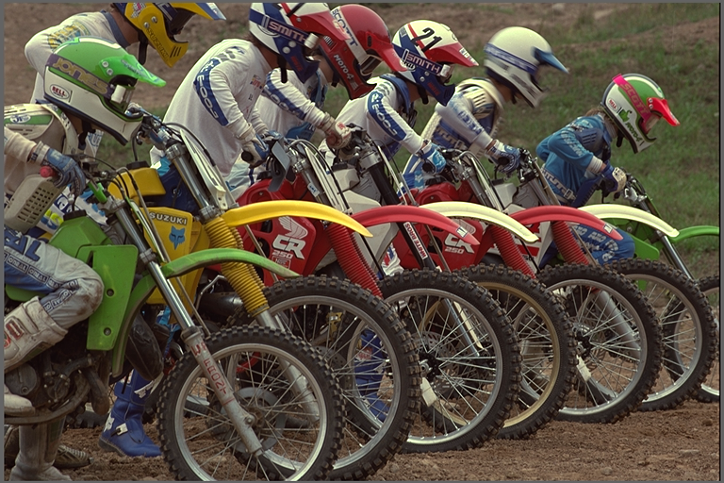
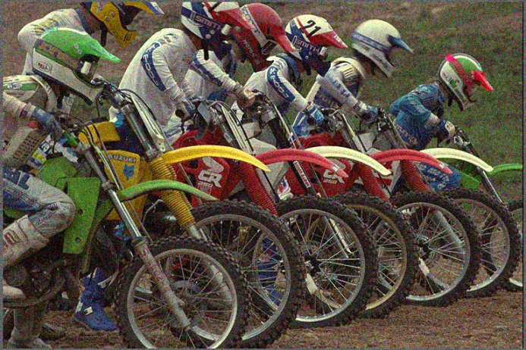
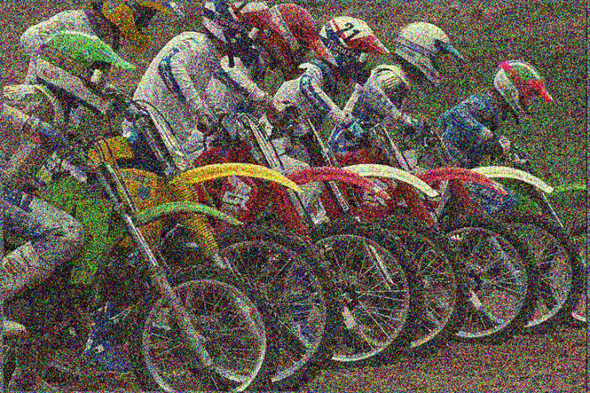
三、研究内容
SSIM
Simulation results (Matlab)
SSIM（1&2）=0.6764
SSIM（1&3）=0.2583

Slide 10
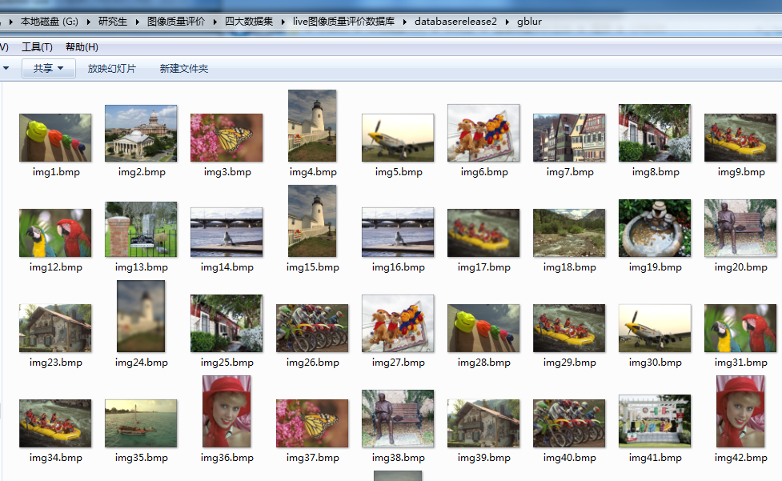
三、研究内容
Introduction
Index
CPBD
Simulation results (Matlab)
Output:
PLCC=0.9052
SROCC=0.9250
RMSE=7.2634
MAE=4.9850
OR=0.0805

Slide 11
三、研究内容
Introduction
Index
BRISQUE
Simulation results (Matlab)
Quality score =4.7383
Quality score =68.9316
Quality score =45.7307

Slide 12
三、研究内容
基于局部综合的自然图像质量评价方法研究
1
线下原始图像学习阶段
线上待测图像质量评估
2

Slide 13
三、研究内容
线下原始图像学习
首先将一幅原始图像划分成P*P的patches
对每一个PATCH提取特征向量，得到一个特征向量集
放入多元高斯模型中训练，得到原始MVG模型
1
2
3
4
5
通过局部方差选择高对比度的PATCH
用主成分分析法（PCA）进行维数缩减

Slide 14

三、研究内容
线上待测图像质量评估
首先将待测图像划分成P*P的patches
用主成分分析法（PCA）进行维数缩减
通过巴氏距离衡量两个MVG模型之间的距离，得到每个patch块的质量
1
2
3
4
5
每块patch都训练成一个新的多变量高斯模型MVG
提取特征'向量
待测图片质量

Slide 15
三、研究内容
Introduction
Index
IL-NIQE
Simulation results (Matlab)
Quality score =16.9733
Quality score =63.2456
Quality score =55.2952

Slide 16
四、研究方案
Introduction
Index
1 | 本阶段将前面提及的几种经典算法在四大数据库上完成Matlab仿真； | 2016年9月—2016年11月
2 | 对算法的各项指标进行比对，发掘有用信息，结合水下图像质量评价的特点，找到合适的算法。 | 2016年11月—2016年1月
3 | 在前面工作的基础上，进行理论创新 | 2017年1月—

Slide 17
谢谢！
THANKS FOR COMING

